Slide 1
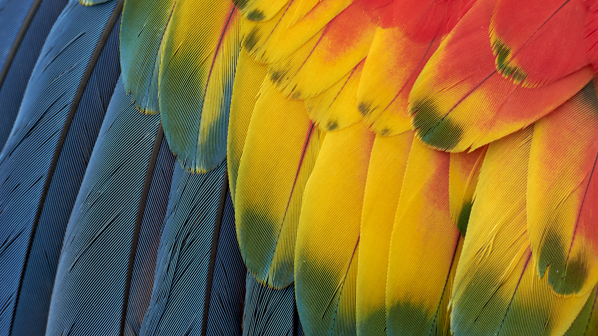
Asia- ja mediatekstien analysoiminen
Särmä 11, luku 7
Hanna Vainionpää / kevät 2024

Slide 2
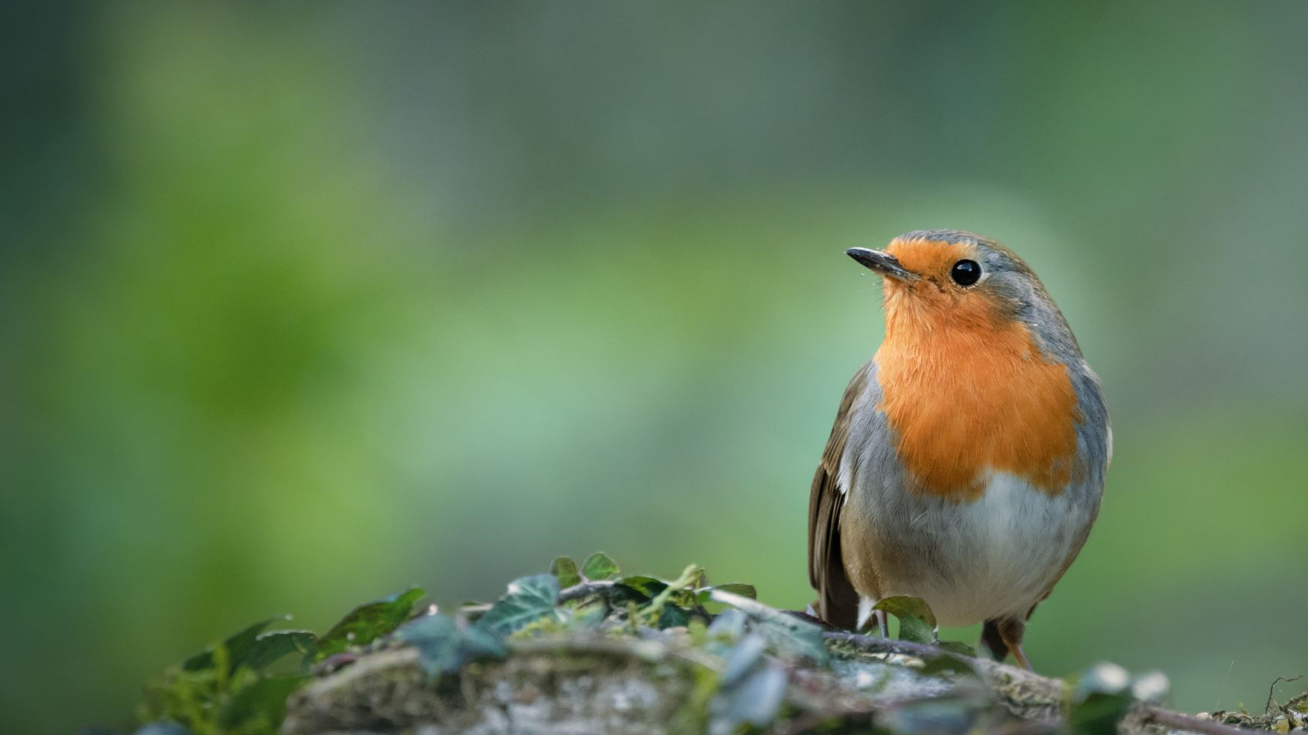
Millaisia ovat lukutaidon kokeen tehtävät asia- ja mediateksteistä?
käskysanoista yleisimpiä ovat analysoi, erittele, arvioi ja vertaile
aineistoa pitää lähes poikkeuksetta tutkia jostakin annetusta näkökulmasta
tehtävissä vaaditaan erityisesti kriittistä lukutaitoa
asia- ja mediateksteille ominaista on multimodaalisuus eli se, että niissä on kirjoitetun tekstin lisäksi kuvia, videoita tai ääntä → kaikki kokonaisuuden osat pitää huomioida, ellei tehtävänannossa muuta määrätä

Slide 3
Tyypillisesti tehtävissä vaaditaan argumentaation, lähdekritiikin ja tekstilajien ominaispiirteiden hallintaa. Myös vuorovaikutukseen, kielellisiin valintoihin tai videokerrontaan liittyvät tehtävät ovat yleisiä.

Slide 4
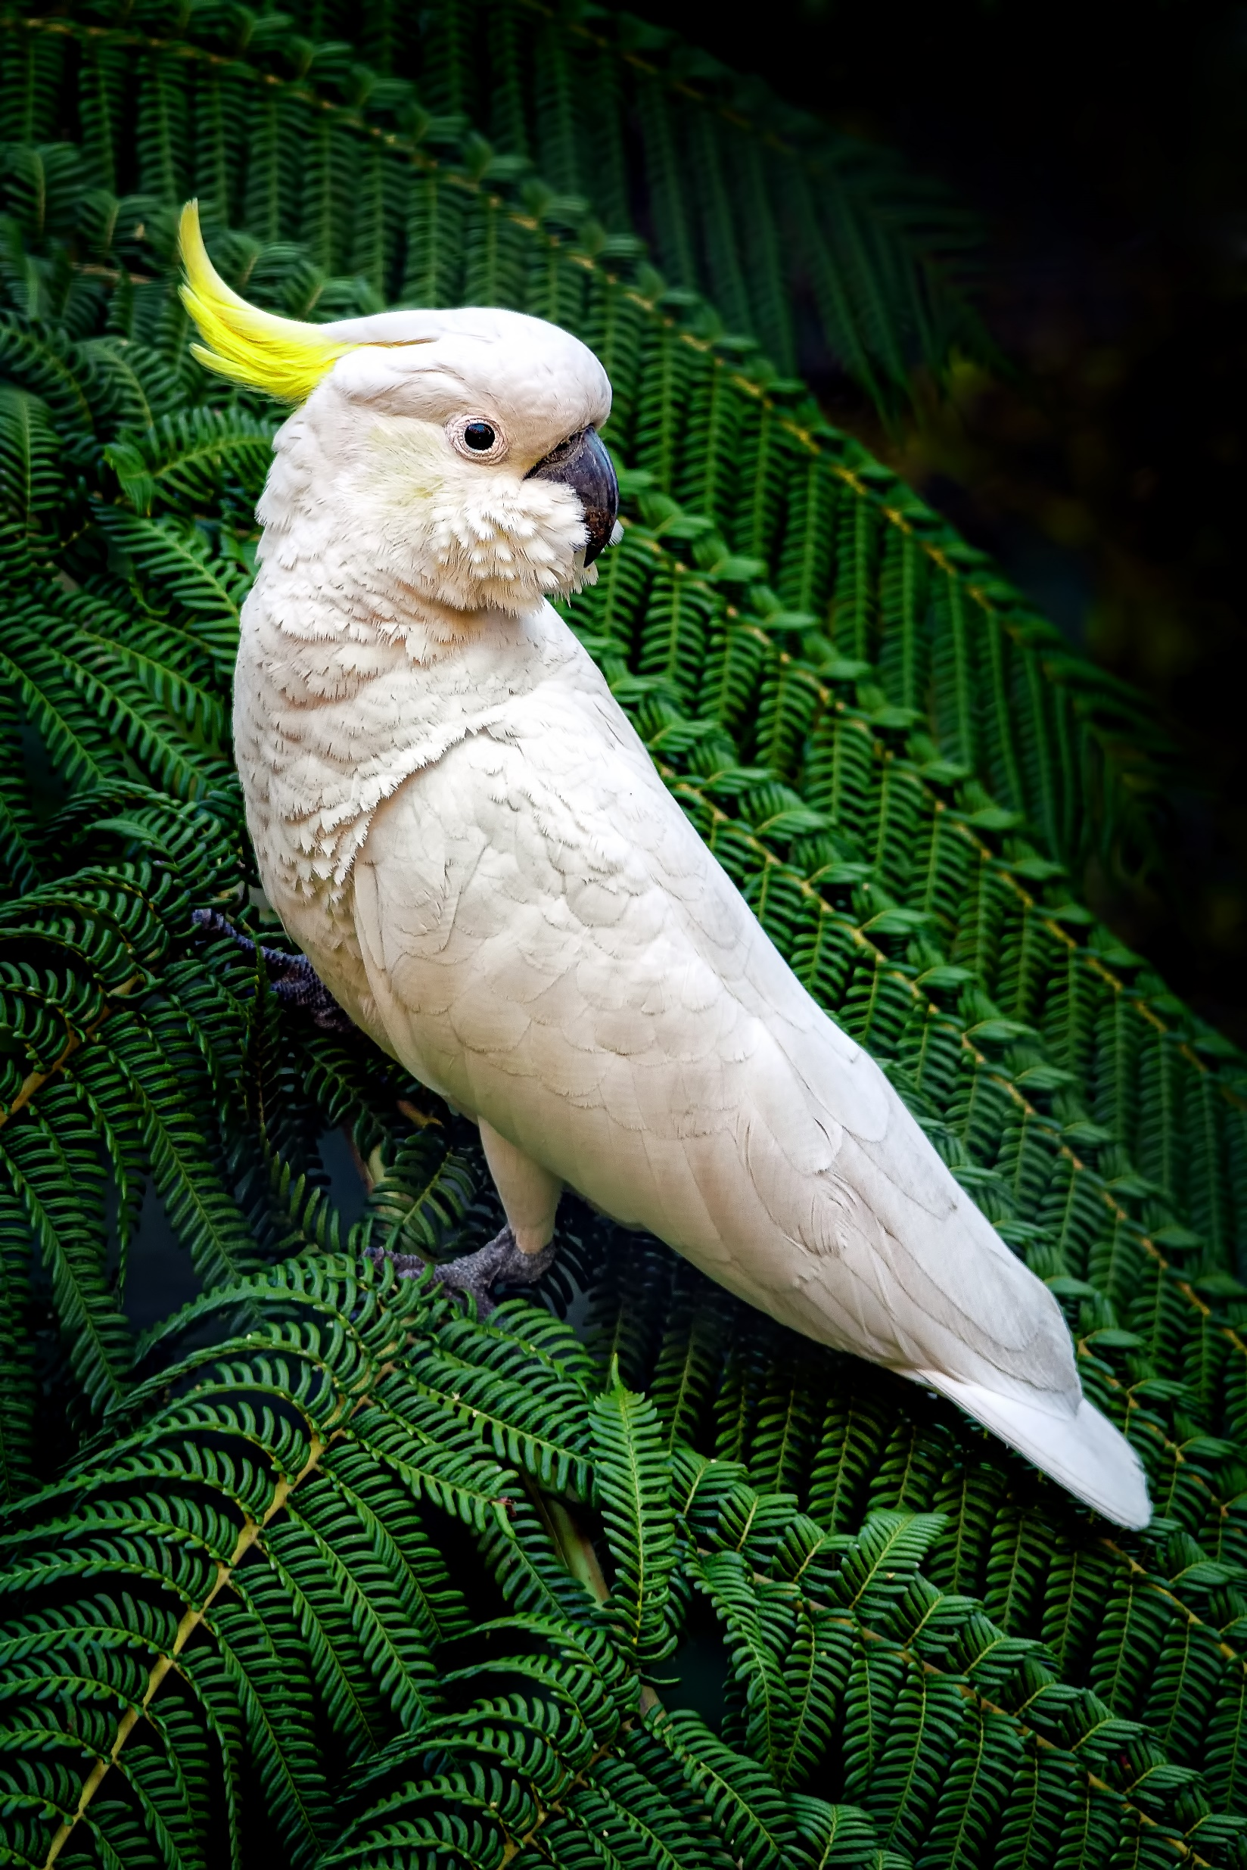
Miten käsitteitä kannattaa hyödyntää?
Käytä niitä käsitteitä, jotka ovat tehtävänannon kannalta hyödyllisiä.
Jos pitää esimerkiksi analysoida mielipidekirjoituksen väitteiden uskottavuutta, argumentaation käsitteet ovat hyödyllisiä.
Tarpeen mukaan pitää osata myös yhdistää ja soveltaa äidinkielen eri osa-alueiden käsitteitä.
Käytä vain niitä käsitteitä, jotka ymmärrät!
Kertaa käsitteitä esim. Särmä 11 luku 7

Slide 5
Näin analysoit argumentaatiota
Selvitä aineiston perustiedot.
- tekijä, aineiston nimi tai otsikko, julkaisupaikka ja ­-aika, tekstilaji, aihe,
kohderyhmä ja tavoite
Tutki väitteitä ja perusteluja.
- Mikä on aineiston pääväite? Millaisin perusteluin pääväitettä tuetaan?
Millaisia taustaoletuksia ja mahdollisia vasta-argumentteja aineistossa on?
Tutki retorisia keinoja.
- Etsi, nimeä, ryhmittele ja pohdi.
Tutki huumoria.
Tutki kertomuksellisuutta.
Tee kokonaistulkinta.
- Mistä asiasta ja millä keinoilla aineisto pyrkii vakuuttamaan lukijan?
- Arvioi kriittisesti, ovatko käytetyt perustelutavat, retoriset keinot tai muut
vaikuttamisen keinot vakuuttavia ja tukevatko ne aineiston tavoitetta.

Slide 6
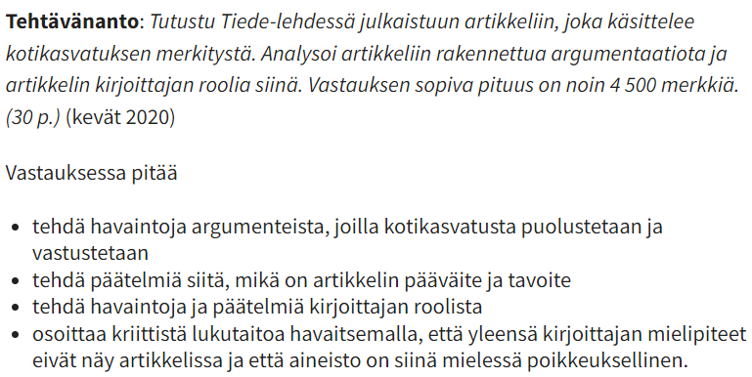
Esimerkki lukutaidon tehtävästä

Slide 7
Näin analysoit tiedon ja lähteiden luotettavuutta
Selvitä aineiston perustiedot.
- Tarkastele tekstilajin, julkaisupaikan ja tekijän tavoitetta ja pohdi, vaikuttavatko ne
aineiston luotettavuuteen.
- Ovatko aineiston tiedot ajantasaisia vai vanhentuneita?
Tutki lähteitä.
- Kuka on aineiston tekijä ja mikä on hänen suhteensa aiheeseen? Mistä aineiston tiedot
ovat peräisin ja ovatko lähteet luotettavia? Mihin aineistossa esitetyt väitteet
perustuvat ja miten uskottavasti ne on perusteltu?
Tutki lähteiden käytön vaikutuksia.
- Ketkä pääsevät aineistossa ääneen ja ketkä eivät? Miten tekijän käyttämät lähteet sekä
kuvat, grafiikat, videot ja äänet vaikuttavat aineiston aiheesta syntyvään kuvaan?
Tee kokonaistulkinta.
- Miten luotettavana aineistoa voi pitää ja miten kattavan kuvan asiasta saa aineiston
perusteella?

Slide 8
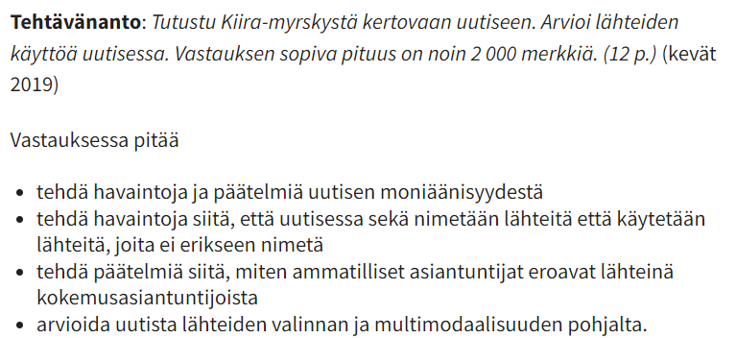
Esimerkki lukutaidon tehtävästä

Slide 9
Näin analysoit vuorovaikutusta
Selvitä aineiston perustiedot.
- Aineiston perustietoja ovat tekijä tai osallistujat, aineiston nimi tai otsikko,
julkaisupaikka ja -aika, tekstilaji tai keskustelun laji, aihe, kohderyhmä ja tavoite.
Tutki ryhmäviestintätilanteessa ryhmän jäsenten osallistumista.
- Kuka puhuu paljon ja kuka vähän? Millaista keskustelijoiden käyttäytyminen on?
Millaista käytetty kieli on ja miten kielenkäyttö vaikuttaa ilmapiiriin?
Tutki puhujan esiintymistä.
- Tutki kohdentamista (esim. Miten esiintyjä on rajannut esityksen aiheen, ja miten hän
kohdentaa argumenttinsa?) ja havainnollistamista (esim. Miten esiintyjä havainnollistaa asioita
sanallisesti, ja käyttääkö hän havainnollistamiseen esitysmateriaaleja?).
Tutki sanatonta viestintää.
Tutki audiovisuaalista toteutusta.
Tee kokonaistulkinta.
- Millainen vaikutelma esiintymis-­ tai ryhmäviestintätilanteesta ja ihmisten välisistä
suhteista syntyy? Arvioi esiintyjän tai keskustelijoiden viestinnän eettisyyttä sekä sitä,
pääseekö esiintyjä tai pääsevätkö keskustelijat tavoitteeseensa.

Slide 10
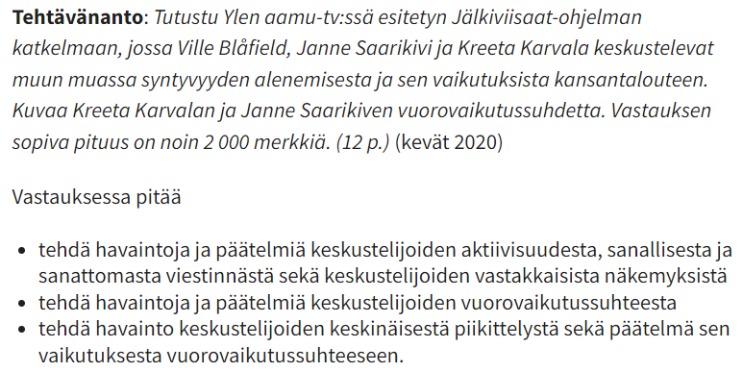
Esimerkki lukutaidon tehtävästä

Slide 11
Näin analysoit audiovisuaalisuutta
Selvitä aineiston perustiedot.
- Onko kuva tai video osa jotain kokonaisuutta? Mikä on sen tehtävä kokonaisuudessa?
Tutki kuvan tai videon sisältöä.
- Mitä kuvassa tai videolla tapahtuu? Tutki henkilöitä, miljöötä ja todenmukaisuutta.
- Mitä vastakkainasetteluja tai rinnastuksia kuvassa tai videossa on? Onko videossa
kertomus? Mikä on videon rakenne (alkutilanne, käännekohdat, loppu)?
Tutki kuvan visuaalisia keinoja.
- Tutki sommittelua, rajausta, kuvakokoa, kuvakulmaa, värejä ja valaistusta sekä
tarkennusta.
Tutki videon audiovisuaalisia keinoja.
- Tutki visuaalisia keinoja, leikkauksia ja editointia sekä ääniä. Pohdi, mikä on
esimerkiksi erikoistehosteiden tai äänien tehtävä.
Tee kokonaistulkinta.
- Mihin käytetyillä keinoilla pyritään? Millaisen vaikutelman kuva tai video antaa
kuvaamastaan aiheesta?

Slide 12
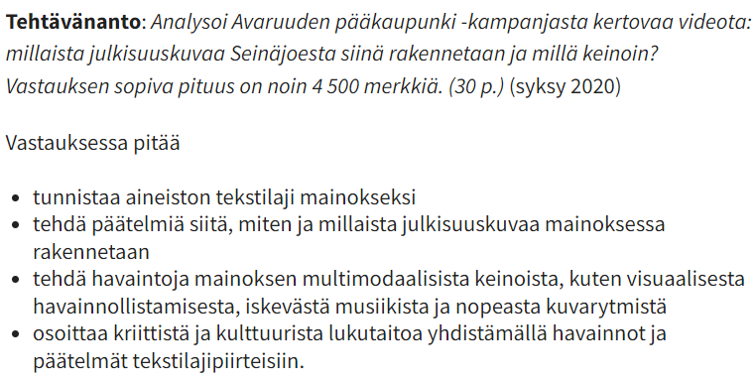
Esimerkki lukutaidon tehtävästä

Slide 13
Näin analysoit kieltä
Selvitä aineiston perustiedot.
Tutki kielen rakenteita.
- Tutki sanaluokkia, lauseenjäseniä ja virkerakenteita.
Tutki kielellä vaikuttamista.
- Minkä aihepiirin sanastoa käytetään? Millaisia mielikuvia sanavalinnoilla luodaan? Tutki kielen
ymmärrettävyyttä sekä tekijän ja vastaanottajan asemoitumista.
Tutki kielen vaihtelua.
- Onko aineisto pääosin yleiskielinen vai puhekielinen? Onko aineistossa murre­piirteitä? Mitä
niillä halutaan viestiä? Tutki sosiaalista vaihtelua (esim. Miten tekijän ammatti, ikä ja asema
näkyvät kielessä?) ja tilanteista vaihtelua (esim. Miten kielessä näkyvät tekstilajin piirteet,
julkaisuaika ja ­-paikka sekä tavoite?).
Tee kokonaistulkinta.
- Kokoa tärkeimmät kielen keinot ja luonnehdi niiden pohjalta aineiston kieltä. Millainen on
aineiston tyyli? Arvioi, miten hyvin kieli onnistuu palvelemaan aineiston tavoitteita.

Slide 14
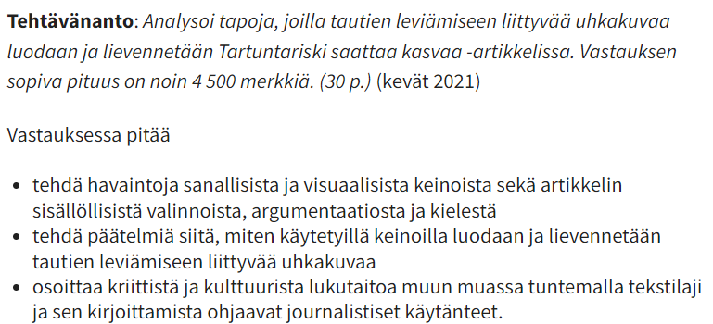
Esimerkki lukutaidon tehtävästä

Slide 15
Kotitehtävä
Seuraavalla kaksoistunnilla kirjoitetaan lukutaidon vastaus asia- ja mediatekstistä. Tutustu kotona luvusta 8 löytyviin lukutaidon kokeisiin (1–4) ja niiden aineistoihin. Valitse tehtävistä yksi.
Varsinainen kirjoitustyö tehdään tunnilla, mutta voit valmistautua ja suunnitella vastaustasi jo kotona. Tutustu luvun 7 opetustekstiin ja katso valitsemasi tehtävän kannalta olennaisimmat opetusvideot.
Tunnilla kirjoitettavan harjoitusvastauksen sopiva pituus on noin 2500 merkkiä (ilman välilyöntejä). Keskeneräiset vastaukset kirjoitetaan loppuun kotona ja palautetaan seuraavalla kaksoistunnilla.

Slide 16
+ muut kotitehtävät:
ÄI11/6: lue opetusteksti ja tee tehtävät 2 ja 3
ÄI11/7: lue opetusteksti ja tee tehtävät 2–4

